Slide 1
Wealth Hub

Slide 2
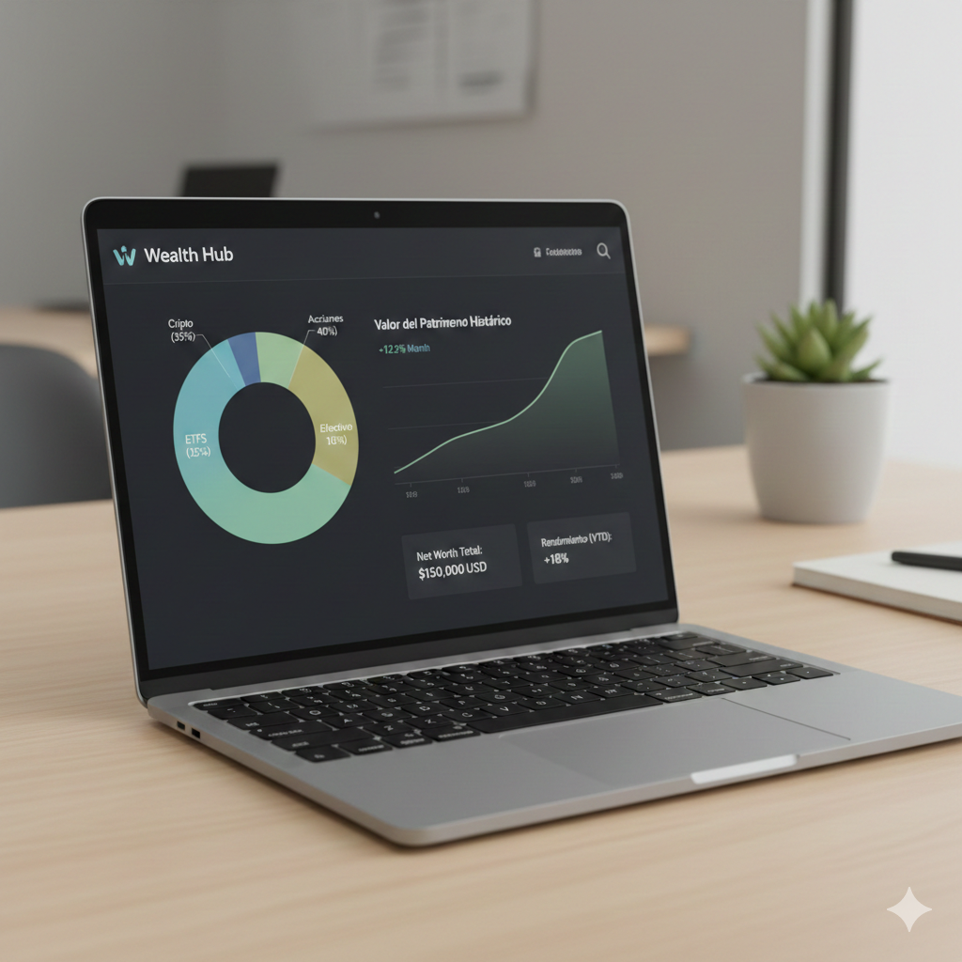
Wealth Hub
¿Qué es?
Consolidación Inteligente: Plataforma read-only que unifica Cripto, Acciones y ETFs.
Datos en Tiempo Real: Integración directa vía APIs para valoraciones actualizadas.
Optimización Estratégica: Algoritmos avanzados para decisiones basadas en datos.
Notes:
Una plataforma web inteligente de consolidación de patrimonio de tipo read-only.
Unificar en una sola interfaz todos tus activos (Cripto, Acciones, ETFs y Efectivo).
No es solo un rastreador; es un motor de análisis que usa APIs en tiempo real y algoritmos de optimización para que el usuario tome decisiones basadas en datos, no en emociones.

Slide 3
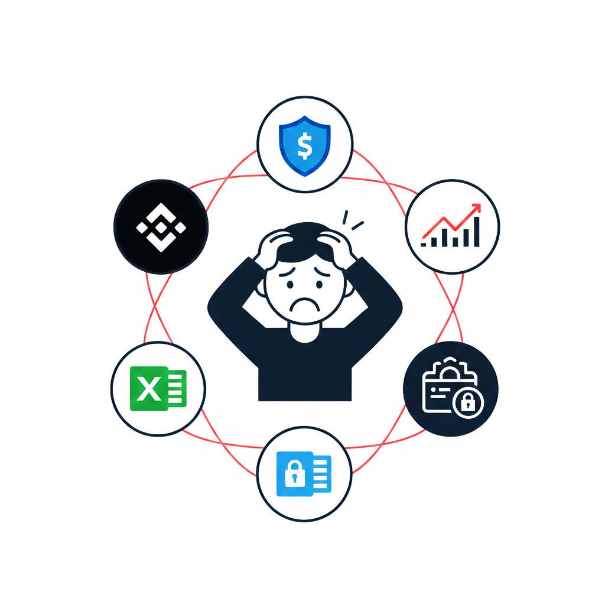
¿Qué problemas resuelve?
Fragmentación: El capital está disperso en demasiadas plataformas, perdiendo la visión del "Net Worth" total.
Barrera de Información: El análisis de riesgo y el backtesting (saber si tu estrategia funciona) requiere conocimientos técnicos que el usuario promedio no tiene.
Complejidad Operativa: El seguimiento manual en hojas de cálculo es lento, propenso a errores y nunca está actualizado al minuto.

Slide 4
Ecosistema de Stakeholders
Socios Fundadores (Nosotros):
Desarrollo técnico (Next.js/Supabase)
Gestión operativa y capital intelectual
Inversores (Business Angels / Venture Capital):
Financiación para infraestructura y APIs premium.
Escalabilidad del modelo de negocio.
Usuarios Finales (Stakeholders Indirectos):
Validación de mercado.
Inversores minoristas y entusiastas FinTech.
Notes:
Socios Fundadores (Nosotros): Aportamos el capital intelectual, el desarrollo del stack tecnológico (Next.js/Supabase) y la gestión operativa.
Inversores (Business Angels / Venture Capital): Buscamos perfiles interesados en FinTech que aporten capital semilla para escalar la infraestructura y cubrir costes de APIs premium.
Usuarios Finales (Stakeholders Indirectos): Inversores minoristas y entusiastas de las finanzas que validan el producto (Product-Market Fit).

Slide 5
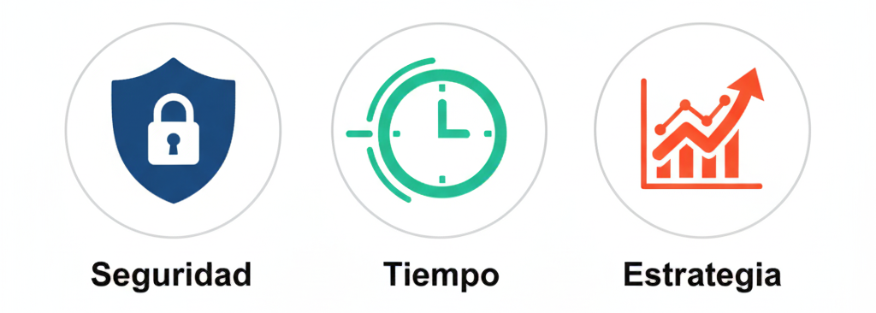
Beneficios del proyecto
Eficiencia Temporal: Automatización total. El usuario ahorra horas de gestión manual cada semana.
Seguridad y Confianza: Al ser una plataforma de solo lectura, el riesgo de pérdida de fondos es cero. Privacidad total mediante cifrado AES-256.
Mejores Resultados: Gracias a los modelos de "Frontera Eficiente", el usuario reduce su exposición al riesgo y optimiza sus retornos a largo plazo.
Escalabilidad: Un modelo SaaS bajo arquitectura Serverless que permite crecer a bajo coste.

Slide 6
Hitos del proyecto
M1: Cimientos y Diseño: Finalización del modelo de datos, arquitectura de seguridad y prototipado UI/UX.
M3: Inteligencia y Simulación: Implementación de algoritmos de optimización, back/forward testing.
M5: Despliegue: Puesta en producción Cloud.
M2: Integración y Conectividad: Conexión con APIs financieras y normalización multiactivo.
M4: Pruebas y QA: Auditoría de seguridad, optimización de rendimiento.

Slide 7

Exclusiones y Límites Operativos
Strictly Read-Only: Sin ejecución de operaciones de compra/venta.
Seguridad de Activos: Sin custodia de fondos ni almacenamiento de claves privadas
Enfoque Web: Diseñada para navegadores, sin despliegue en tiendas de apps.
Naturaleza Informativa: Sin asesoría financiera legal ni recomendaciones reguladas.

Slide 8

Stack tecnológico
Frontend: Next.js + Tailwind CSS
Backend & Cloud: Supabase + Edge Functions (Arquitectura serverless).
Base de Datos: PostgreSQL con cifrado AES-256 para protección de credenciales sensibles.
Integración: Conexión vía REST/Websockets con Binance, Alpha Vantage y Yahoo Finance.
Hosting: Vercel.

Slide 9
Cronograma del proyecto
El proyecto abarca 4 meses de realización (Febrero 16- Mayo 25). Correspondiendo a 14 semanas de trabajo.
Dividido en las siguientes fases:
Planificación (1.5 Semanas)
Análisis (0.5 Semana)
Diseño (1 Semana)
Desarrollo (9 Semanas)
Pruebas (2 Semanas)
Dividido en dos fases, pruebas de prototipo y de producción
Entrega y cierre del proyecto (3 Semanas)
Entrega dividida en dos fases, de prototipo y producción
Se realizará un seguimiento semanal del progreso del proyecto, con algunas tareas abarcando múltiples semanas

Slide 10
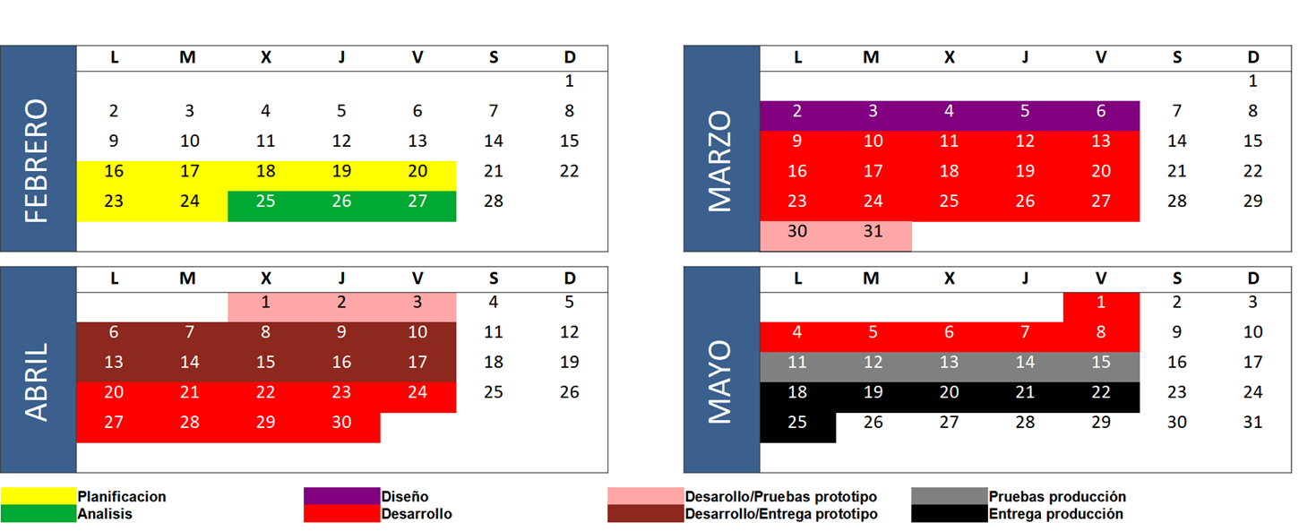
Calendario de fases

Slide 11
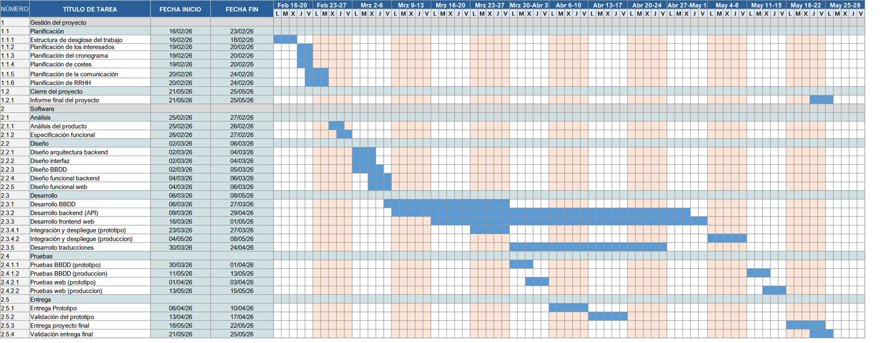
Cronograma completo

Slide 12
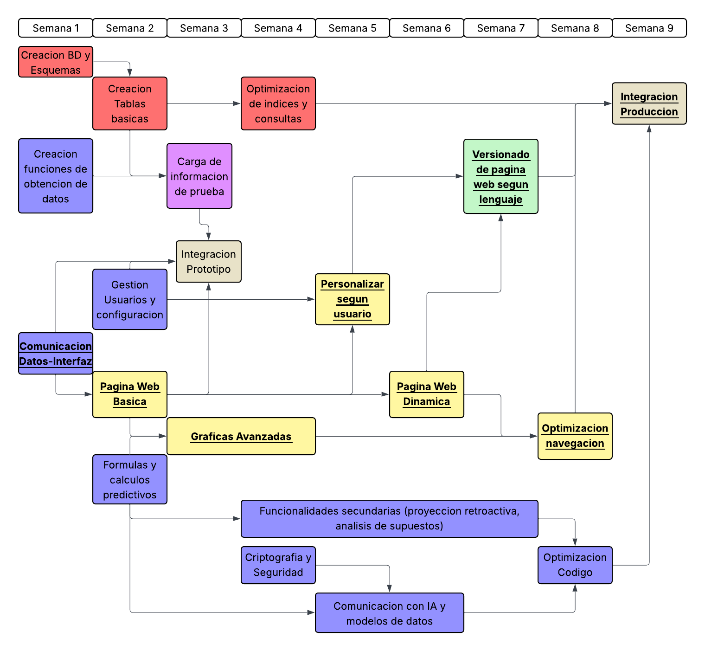
Camino Crítico
Front End
Back End
BD Ya que solo disponemos de un experto de front end el camino crítico sigue principalmente sus tareas, más la tarea de desarrollo previa y de integración para la versión de producción

Slide 13
Seguimiento e incidencias
Desarrollo ágil, reuniones semanales
En caso de retrasos o complicaciones emplear las plantillas de incidencias e informar al especialista apropiado
Reestructuración de trabajo, funcionalidades básicas toman prioridad sobre implementaciones opcionales
Reubicación de recursos, favorecer perfiles polivalentes
Título incidencia
Código incidencia | Numérico
Informador | Programador
Causa/ Localización | Tarea con la incidencia o causa
Gravedad | Qué tan rápido ha de atenderse
Fecha | XX/XX/XXXX
Situación | Explicación de la incidencia
Impacto | Estimación del impacto
Tareas afectadas | Lista de tareas

Slide 14


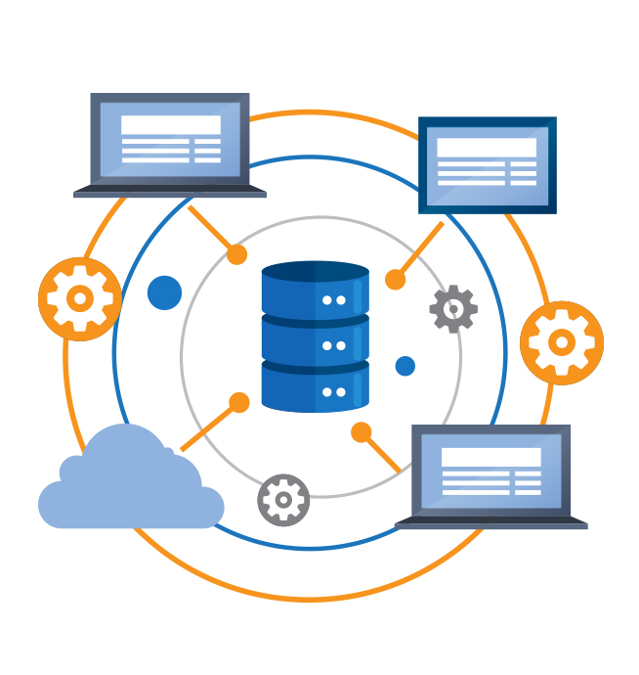

Equipo del Proyecto
Jose Diaz → Project Manager y Full-Stack Lead
Joaquin Esperón → Especialista en Front-end
Marc Sastre → Especialista en Back-end
Enrique Grau → Especialista en Pruebas y en Seguridad

Slide 15




Herramientas de Organización y Comunicación
Comunicación interna y avisos
→ Discord
Organización y tracking de tareas
→ Trello
Repositorio de código
→ GitHub
Documentación y compartir archivos
→ Google Drive

Slide 16

Costes del Personal
Project Manager y Full-Stack Lead
→ 350h → 16€/h → 5600€
Especialista en Front-end
→ 320h → 13€/h → 4160€
Especialista en Back-end
→ 340h → 13€/h → 4420€
Especialista en Pruebas y en Seguridad
→ 300h → 13€/h → 3900€

Slide 17

Costes del Software y de Contingencia
Se usarán en lo posible sólo licencias gratuitas
→ 0€ en costes de software
→ Facilidad de traspasar tareas
1000€ para reserva de contingencia en caso de
emergencias o incidencias inesperadas

Slide 18
¿Alguna Pregunta?

